Slide 1
Пиковая Дама.
Характеристика Германа.
Презентация выполнена ученицей 8а класса МБОУ СОШ №6 Соловьёвой Екатериной (учитель Порылина И.Е.)

Slide 2
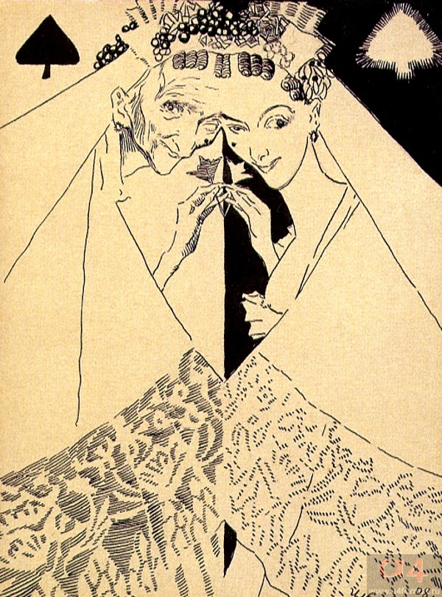
Германн — молодой офицер («инженер»), центральный персонаж социально-философской повести. прежде всего расчетлив, разумен; это подчеркнуто и его немецким происхождением, и фамилией, и даже военной специальностью инженера.

Slide 3
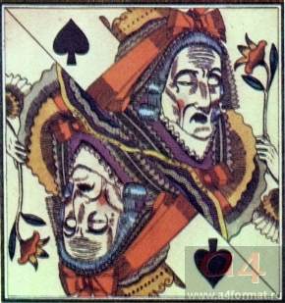
Впервые появляется на страницах повести в эпизоде у конногвардейца Нарумова, — но, просиживая до 5 утра в обществе игроков, он никогда не играет — «Я не в состоянии жертвовать необходимым, в надежде приобрести излишнее». Честолюбие, сильные страсти, огненное воображение подавлены в нем твердостью воли. Выслушав историю Томского о трех картах, тайну которых 60 лет назад открыл его бабушке графине Анне Федотовне легендарный духовидец Сен-Жермен, он восклицает: не «Случай», а «Сказка!» — поскольку исключает возможность иррационального успеха.

Slide 4
Далее читатель видит Германа стоящим перед окнами бедной воспитанницы старой графини, Лизы; облик его романичен: бобро-вый воротник закрывает лицо, черные глаза сверкают, быстрый румянец вспыхивает на бледных щеках. Однако Г. — не галантный персонаж старого французского романа, что читает графиня, не роковой герой романа готического (которые графиня порицает), не действующее лицо скучно-мирного русского романа (принесенного ей Томским), даже не «литературный родственник» Эраста из повести Карамзина «Бедная Лиза». (На связь с этой повестью указывает не только имя бедной воспитанницы, но и «чужеземная» огласовка фамилии ее «соблазнителя».) Г. — скорее герой немецкого мещанского романа, откуда слово и слово заимствует свое первое письмо Лизе; это герой романа по расчету. Лиза нужна ему только как послушное орудие для осуществления хорошо обдуманного замысла — овладеть тайной трех карт.

Slide 5
Тут нет противоречия со сценой у Нарумова; человек буржуазной эпохи, Г. не переменился, не признал всевластие судьбы и торжество случая (на чем строится любая азартная игра — особенно фараон, в который 60 лет назад играла графиня). Просто, выслушав продолжение истории (о покойнике Чаплицком, которому Анна Федотовна открыла-таки секрет), Г. убедился в действенности тайны. Это логично; однократный успех может быть случайным; повторение случайности указывает на возможность превращения ее в закономерность; а закономерность можно «обсчитать», рационализировать, использовать. До сих пор тремя его козырями были — расчет, умеренность и аккуратность; отныне тайна и авантюризм парадоксальным образом соединились со все тем же расчетом, со все той же буржуазной жаждой денег.

Slide 6
И тут Г. страшным образом просчитывается. Едва он вознамерился овладеть законом случайного, подчинить тайну своим целям, как тайна сама тут же овладела им. Эта зависимость, «подневольность» поступков и мыслей героя (которую сам он почти не замечает) начинает проявляться сразу — и во всем.
По возвращении от Нарумова ему снится сон об игре, в котором золото и ассигнации как бы демонизируются; затем, уже наяву, неведомая сила подводит его к дому старой графини. Жизнь и сознание Г. мгновенно и полностью подчиняются загадочной игре чисел, смысла которой читатель до поры до времени не понимает. Обдумывая, как завладеть тайной, Г. готов сделаться любовником восьмидесятилетней графини — ибо она умрет через неделю (т. е. через 7 дней) или через 2 дня (т. е. на 3-й) ; выигрыш может утроить, усемерить его капитал; через 2 дня (т. е. опять же на 3-й) он впервые является под окнами Лизы; через 7 дней она впервые ему улыбается — и так далее. Даже фамилия Г. — и та звучит теперь как странный, немецкий отголосок французского имени Сен-Жермен, от которого графиня получила тайну трех карт.

Slide 7
Но, едва намекнув на таинственные обстоятельства, рабом которых становится его герой, автор снова фокусирует внимание читателя на разумности, расчетливости, планомерности Г.; он продумывает все — вплоть до реакции Лизаветы Ивановны на его любовные письма. Добившись от нее согласия на свидание (а значит — получив подробный план дома и совет, как в него проникнуть), Г. пробирается в кабинет графини, дожидается ее возвращения с бала — и, напугав до полусмерти, пытается выведать желанный секрет. Доводы, которые он приводит в свою пользу, предельно разнообразны; от предложения «составить счастье моей жизни» до рассуждений о пользе бережливости; от готовности взять грех графини на свою душу, даже если он связан «с пагубою вечного блаженства, с дьявольским договором» до обещания почитать Анну Федотовну «как святыню» причем из рода в род. (Это парафраз литургического молитвословия «Воцарится Господь вовек, Бог твой, Сионе, в род и род».) Г. согласен на все, ибо ни во что не верит: ни в «пагубу вечного блаженства», ни в святыню; это только заклинательные формулы, «сакрально-юридические» условия возможного договора. Даже «нечто, похожее на угрызение совести», что отозвалось было в его сердце, когда он услышал шаги обманутой им Лизы, больше не способно в нем пробудиться; он окаменел, уподобился мертвой статуе.

Slide 8
Поняв, что графиня мертва, Г. пробирается в комнату Лизаветы Ивановны — не для того, чтобы покаяться перед ней, но для того, чтобы поставить все точки над «и»; развязать узел любовного сюжета, в котором более нет нужды, «...все это было не любовь! Деньги, — вот чего алкала его душа!» Суровая душа, — уточняет Пушкин. Почему же тогда дважды на протяжении одной главы (IV) автор наводит читателя на сравнение холодного Г. с Наполеоном, который для людей первой половины XIX в. воплощал представление о романтическом бесстрашии в игре с судьбой? Сначала Лиза вспоминает о разговоре с Томским (у Г. «лицо истинно романтическое» — «профиль Наполеона, а душа Мефистофеля»), затем следует описание Г., сидящего на окне сложа руки и удивительно напоминающего портрет Наполеона...

Slide 9
Прежде всего Пушкин (как впоследствии и Гоголь) изображает новый, буржуазный, измельчавший мир. Хотя все страсти, символом которых в повести оказываются карты, остались прежними, но зло утратило свой «героический» облик, изменило масштаб. Наполеон жаждал славы — и смело шел на борьбу со всей Вселенной; современный «Наполеон», Г. жаждет денег — и хочет бухгалтерски обсчитать судьбу. «Прежний» Мефистофель бросал к ногам Фауста целый мир; «нынешний» Me-фисто способен только насмерть запугать старуху графиню незаряженным пистолетом (а современный Фауст из пушкинской ♦ Сцены из Фауста», 1826, с которой ассоциативно связана «Пиковая дама», смертельно скучает). Отсюда рукой подать до «наполеонизма» Родиона Раскольникова, объединенного с образом Г. узами литературного родства («Преступление и наказание» Ф. М. Достоевского); Раскольников ради идеи пожертвует старухой-процентщицей (такое же олицетворение судьбы, как старая графиня) и ее невинной сестрой Лизаветой Ивановной (имя бедной воспитанницы). Однако верно и обратное: зло измельчало, но осталось все тем же злом; «наполеоновская» поза Г., поза властелина судьбы, потерпевшего поражение, но не смирившегося с ним — скрещенные руки, — указывает на горделивое презрение к миру, что подчеркнуто «параллелью» с Лизой, сидящей напротив и смиренно сложившей руки крестом.

Slide 10
Впрочем, голос совести еще раз заговорит в Г. — спустя три дня после роковой ночи, во время отпевания невольно убитой им старухи. Он решит попросить у нее прощения — но даже тут будет действовать из соображений моральной выгоды, а не из собственно моральных соображений. Усопшая может иметь вредное влияние на его жизнь — и лучше мысленно покаяться перед ней, чтобы избавиться от этого влияния.
И тут автор, который последовательно меняет литературную прописку своего героя (в первой главе он — потенциальный персонаж авантюрного романа; во второй — герой фантастической повести в духе Э.-Т.-А. Гофмана; в третьей ~ действующее лицо повести социально-бытовой, сюжет которой постепенно возвращается к своим авантюрным истокам), вновь резко «переключает» тональность повествования. Риторические клише из поминальной проповеди молодого архиерея («ангел смерти обрел ее <...> бодрствующую в помышлениях благих и в ожидании жениха полунощного») сами собой накладываются на события страшной ночи. В Г., этом «ангеле смерти» и «полунощном женихе» вдруг проступают пародийные черты; его образ продолжает мельчать, снижаться; он словно тает на глазах у читателя. И даже «месть» мертвой старухи, повергающая героя в обморок, способна вызвать улыбку у читателя: она «насмешливо взглянула на него, прищурившись одним глазом». Исторический анекдот о трех картах, подробное бытоописа-ние, фантастика — все спутывается, покрывается флером иронии и двусмысленности, так что ни герой, ни читатель уже не в силах разобрать: действительно ли мертвая старуха, шаркая тапочками, вся в белом, является Г. той же ночью? Или это следствие нервного пароксизма и выпитого вина? Что такое три карты, названные ею, — «тройка, семерка, туз» — потусторонняя тайна чисел, которым Г. подчинен с того момента, как решил завладеть секретом карт, или простая прогрессия, которую Г. давным-давно сам для себя вывел («я утрою, усемерю капитал..,»; то есть — стану тузом)? И чем объясняется обещание мертвой графини простить своего невольного убийцу, если тот женится на бедной воспитаннице, до которой при жизни ей не было никакого дела? Тем ли, что старуху заставила «подобреть» неведомая сила, пославшая ее к Г., или тем, что в его заболевающем сознании звучат все те же отголоски совести, что некогда просыпались в нем при звуке Лизиных шагов? На эти вопросы нет и не может быть ответа; сам того не замечая, Г. попал в «промежуточное» пространство, где законы разума уже не действуют, а власть иррационального начала еще не всесильна; он — на пути к сумасшествию.

Slide 11
Идея трех карт окончательно овладевает им; стройную девушку он сравнивает с тройкой червонной; на вопрос о времени отвечает «без 5 минут семерка». Пузатый мужчина кажется ему тузом, а туз является во сне пауком, — этот образ сомнительной вечности в виде паука, ткущего свою паутину, также будет подхвачен Достоевским в «Преступлении и наказании» (Свидригай-лов). Г., так ценивший именно независимость, хотя бы и материальную, ради нее и вступивший в игру с судьбою, полностью теряет самостоятельность. Он готов полностью повторить «парижский» эпизод жизни старой графини и отправиться играть в Париж. Но тут из «нерациональной» Москвы является знаменитый игрок Чекалинский и заводит в «регулярной» столице настоящую «нерегулярную» игру. Тот самый случай, исключить который из своей закономерной, спланированной жизни Г. намеревался, избавляет его от «хлопот» и решает его участь.

Slide 12
В сценах «поединка» с Чекалинским (чья фамилия ассонансно рифмуется с фамилией Чаплицкого) перед читателем предстает прежний Г. — холодный и тем более расчетливый, чем менее предсказуема игра в фараон. (Игрок ставит карту, понтер, который держит банк, мечет колоду направо и налево; карта может совпасть с той, какую в начале игры выбрал игрок, и не совпасть; предугадать выигрыш или проигрыш заведомо невозможно; любые маневры игрока, не зависящие от его ума и воли, исключены.) Г. словно не замечает, что в образе Чекалинского, на полном свежем лице которого играет вечная ледяная улыбка, ему противостоит сама судьба; Г. спокоен, ибо уверен, что овладел законом случая. И он, как ни странно, прав: старуха не обманула; все три карты вечер за вечером выигрывают. Просто сам Г. случайно обдернулся, т. е. вместо туза поставил пиковую даму. Закономерность тайны полностью подтверждена, но точно так же подтверждено и всевластие случая. Утроенный, усемеренный капитал Г. (94 тысячи) переходит к «тузу» — Чекалин-скому; Г. достается пиковая дама, которая, конечно, тут же повторяет «жест» мертвой старухи.— она «прищурилась и усмехнулась».

Slide 13
«Пиковая дама» создавалась, очевидно, второй Болдинской осенью, параллельно со «Сказкой о рыбаке и рыбке» и «петербургской повестью» «Медный всадник». Естественно, что образ Г. соприкасается с их центральными персонажами. Подобно старой графине, он хочет поставить судьбу себе на службу — и тоже в конце концов терпит сокрушительное поражение. Подобно бедному Евгению, он восстает против «закономерного» порядка социальной жизни — и тоже сходит с ума. (То есть лишается Разума — того «орудия», с помощью которого собирался овладеть Законом Судьбы.) Из Заключения к повести читатель узнает, что несостоявшийся покоритель потустороннего мира, буржуазный Наполеон, обмельчавший Мефистофель, сидит в 17-м нумере (туз + семерка) Обуховской больницы и очень быстро бормочет: «Тройка, семерка, туз! Тройка, семерка, дама!»

